Slide 1
Microsoft
Robotics
Developer
Studio

Slide 2
Microsoft Robotics Developer Studio
Concurrency and Coordination Runtime (CCR)
Decentralized Software Services (DSS)
DSS Manifest Editor (DSSME)
Microsoft Visual Programming Language (VPL)
Microsoft Visual Simulation Environment (VSE)

Slide 3
Języki
Virtual Programming Language
C++
C#
VisualBasic.NET
IronPython

Slide 4
Roboty
Fischertechnik
iRobotCreate i Roomba
Lego MINDSTORMS NXT
KHR- 1 Service Sample
MobileRobots Pioneer P3DX

Slide 5
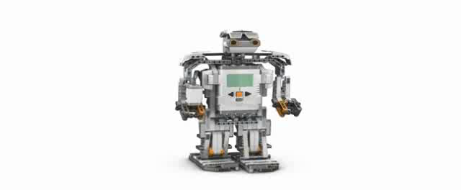

Slide 6

Symulacje

Slide 7
Dlaczego symulacje są dla nas atrakcyjne???
Pieniądze
Czas
Sprzęt

Slide 8
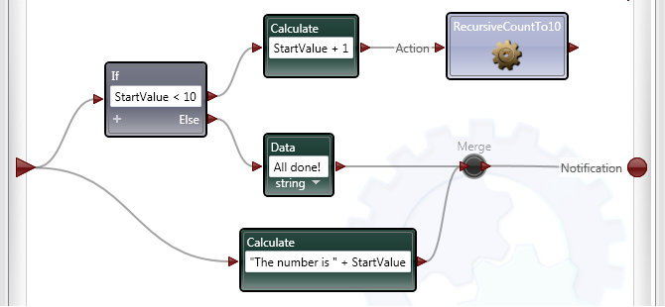
Visual Programing Language

Slide 9
Dziękuję za uwagę

